Slide 1
Η ΓΟΝΕΪΚΟΤΗΤΑ ΔΕΣΜΟΥ ΑΠΌ ΤΗ ΣΚΟΠΙΑ ΤΗΣ ΜΗΤΕΡΑΣ και του πατερα
Μια ψυχαναλυτικη μελετη της βιωμενησ εμπειριασ ΚΑΙ ΤΩΝ ΛΟΓΩΝ ΕΠΙΛΟΓΗΣ ΑΥΤΗΣ ΤΗΣ ΓΟΝΕΪΚΗΣ ΠΡΑΚΤΙΚΗΣ
ΕΛΕΑΝΑ ΑΡΜΑΟ, Αναπτυξιακή ψυχολόγος (MSc), Υπ. Διδάκτωρ, ΤΕΑΠΗ, ΕΚΠΑ
ΛΗΔΑ ΑΝΑΓΝΩΣΤΑΚΗ, Αναπτυξιακή ψυχολόγος – ψυχαναλύτρια (PhD), Επίκ. Καθηγήτρια, ΤΕΑΠΗ, ΕΚΠΑ

Slide 2
Η Γονεϊκότητα Δεσμού (ΓΔ)– Attachment Parenting
Σύγχρονη φιλοσοφία γονεϊκότητας, η οποία στοχεύει στη δημιουργία ασφαλούς δεσμού γονέα – παιδιού και στην υγιή συναισθηματο-κοινωνική του ανάπτυξη
Δημιουργήθηκε το 1982 από τους William και Martha Sears
Το 1985 συνέδεσαν τη φιλοσοφία τους με τη θεωρία του δεσμού (Attachment Theory)
Το 1994 δημιουργήθηκε ο επίσημος οργανισμός Attachment Parenting International → Αυξανόμενη δημοσιότητα

Slide 3
Οι 7 Συμπεριφορές – Πρακτικές της ΓΔ
1. Σωματική και συναισθηματική σύνδεση αμέσως μετά τη γέννηση μέσω του θηλασμού, της επαφής δέρμα με δέρμα, του rooming in, κ.ά.
2. Κατά ζήτηση θηλασμός κατά τη διάρκεια της βρεφικής ηλικίας, πέραν από αυτή και για όσο διάστημα επιθυμεί το παιδί.
3. Χρήση μάρσιππου ή οποιοδήποτε άλλου μέσου επιτρέπει στο γονέα να κρατάει το παιδί σε σωματική επαφή μαζί του.
4. Ασφαλής συγκοίμηση (ο ύπνος γονέα-παιδιού στο ίδιο κρεββάτι ή στο ίδιο δωμάτιο) μέχρι το παιδί να εκφράσει την επιθυμία για ιδιωτικό χώρο.
5. Σταθερή ανταπόκριση στο κλάμα του βρέφους καθώς αποτελεί το μέσο επικοινωνίας των αναγκών του.
6. Αποφυγή εφαρμογής βρεφικών εκπαιδεύσεων, ιδίως όσων συμπεριλαμβάνουν την απουσία ανταπόκρισης στο κλάμα του.
7. Επίτευξη ισορροπίας στην οικογενειακή και προσωπική ζωή.

Slide 4
Πιθανά Οφέλη της ΓΔ
Πρακτικές όπως το rooming in, η επαφή δέρμα με δέρμα, ο θηλασμός και η ασφαλής συγκοίμηση έχουν αποδεδειγμένα οφέλη στην σωματική και συναισθηματική ανάπτυξη του βρέφους (American Academy of Pediatrics, 2012; Feldman-Winter et al., 2016; World Health Organization, 1998).
Η υψηλή μητρική ευαισθησία στα σήματα επικοινωνίας του παιδιού αποδεδειγμένα σχετίζεται με τη δημιουργία ασφαλών προτύπων δεσμού μεταξύ του βρέφους και της μητέρας (Bowlby, 1988)

Slide 5
Προβληματισμοί από την σκοπιά της Ψυχανάλυσης
Ως προς το Μέγεθος και τη Διάρκεια της Μητρικής Προσαρμοστικότητας στη Παιδική Ανάγκη
Μία ιδανική μητέρα που είναι πάντα εκεί; (1971/2005; 2012)
Επιτυγχάνεται η ψυχοσυναισθηματική διαφοροποίηση μητέρας-βρέφους;
Δίνεται στο βρέφος η ευκαιρία για επανόρθωση; (Tronick, 2017)
«Επιτρέπεται» στη μητέρα να αναγνωρίσει και να αποδεχτεί τις αρνητικές πλευρές του μητρικού βιώματος; (Parker, 1995; 1996)
Υπάρχει χώρος για την ύπαρξη ενός τρίτου όρου (πατέρας, σύντροφος άλλος) στη δυαδική σχέση; (Morgan, 2020)

Slide 6
Ο Σκοπός της Έρευνας
Περιορισμένες εμπειρικές έρευνες αναφορικά με τη ΓΔ – Αδυναμία κατανόησης και διεξαγωγής συμπερασμάτων
1^{η} Ψυχαναλυτική προσπάθεια διερεύνησης της ΓΔ με επικέντρωση στα ερωτήματα:
Πώς βιώνουν οι γονείς που ακολουθούν την ΓΔ την εμπειρία ανατροφής των παιδιών τους;
Ποιες επιδράσεις έχει η ΓΔ στα μέλη μίας οικογένειας και στις μεταξύ τους σχέσεις;
Ποιοι είναι οι βαθύτεροι λόγοι επιλογής τη συγκεκριμένης γονεϊκής πρακτικής;

Slide 7
Μεθοδολογική Θεμελίωση της Έρευνας:
Ερμηνευτική Φαινομενολογική Ανάλυση (ΕΦΑ) ημι-δομημένων συνεντεύξεων (Smith’ s et al., 2009)
Μία ιδιογραφική μέθοδος με στόχο την εις βάθος κατανόηση ψυχικών φαινομένων που δεν έχουν διερευνηθεί αρκετά
Χρήση Διπλής Ερμηνευτικής
Α) Επικέντρωση στην κατανόηση της βιωμένης εμπειρίας και νοηματοδοτήσεων των συμμετεχόντων
Β) Περαιτέρω ερμηνεία βάσει των θεωρητικών επιρροών των ερευνητών
Κατάλληλη για ψυχοδυναμική κατανόηση και ερμηνεία

Slide 8
Συμμετέχοντες
Εύρεση δείγματος μέσω σελίδας στο facebook αφιερωμένης στην προώθηση των σκοπών της ΓΔ
12 μητέρες και 11 πατέρες που μεγαλώνουν τα παιδιά τους βάσει της ΓΔ
Ηλικία παιδιών από 2 - 8 ετών (μ.ο. 3,8 χρόνια)
11/12 περιπτώσεις συμμετεχόντων κοιμόντουσαν με τα παιδιά τους μέχρι σήμερα
8/12 περιπτώσεις θήλαζαν μέχρι και σήμερα

Slide 9
Συλλογή και Ανάλυση Δεδομένων
Ημιδομημένες συνεντεύξεις (πλάνο ερωτήσεων και προσαρμογή στο περιεχόμενο των αφηγήσεων κάθε συμμετέχοντα)
→ Η ανάλυση πραγματοποιείται σε κάθε συνέντευξη ξεχωριστά
Α) Ηχογράφηση και απομαγνητοφώνηση
Β) Επαναλαμβανόμενη ακρόαση και διάβασμα
Γ) Καταγραφή σκέψεων (reflective diary)
Δ) Ανάλυση (περιγραφική και ερμηνευτική)
Ε) Δημιουργία Θεματικών
→ Σύνθεση Θεματικών μεταξύ συνεντεύξεων → Βασικές Θεματικές Έρευνας

Slide 10
Αποτελέσματα
Παράδειγμα Θεματικής: Η μητρική Αμφιθυμία στα Πλαίσια μίας Συμβιωτικής Σχέσης με το Παιδί
1) Μια Συμβιωτική Σχέση Μητέρας – Παιδιού
2) Αφόρητη Μητρική Αμφιθυμία
3) Ανοίγοντας Χώρο για τον Αποχωρισμό και την Τριαδικότητα

Slide 11
1. Μια Συμβιωτική Σχέση Μητέρας – Παιδιού «Σαν ένα»
Λουκία: Ήτανε λίγο δεν ξέρω θα το έχεις ακούσει το τέταρτο τρίμηνο της εγκυμοσύνης [γελάει] αλλά αυτό συνεχίστηκε και έτσι. Απλά τον πρώτο καιρό ήμασταν σαν να μην γεννήθηκε, ήμασταν ένα (…) Eντάξει ήμαστε ακόμα και τώρα αυτοκόλλητες, δηλαδή, είμαστε πιο πολύ ώρα είτε αγκαλιά, είτε ξαπλωμένες μαζί, διαβάζουμε παραμύθια αγκαλιά, είμαστε είμαστε αυτοκόλλητες, θα κοιμηθούμε μαζί, μπορεί να κάνουμε μπάνιο μαζί, τρώμε μαζί, δηλαδή, τα κάνουμε όλα μαζί.

Slide 12
1. Μια Συμβιωτική Σχέση Μητέρας – Παιδιού «Απουσία Αποχωρισμών»
Ουρανία: Δεν έχω χωριστεί καθόλου με τον Ιούλιο, δεν έχω βγει να πάω ούτε κινηματογράφο ούτε θέατρο. Ανυπομονώ να ξέρεις αυτή η ώρα, πότε θα ΄ρθει. Να πάω μια, ένα χειμερινό θεατράκι… Πλησιάζει αυτή η ώρα.
Ελεάνα: Πότε;
Ουρανία: Εεεμ… όχι ακόμα βέβαια. Γιατί ξέρω ότι επτά η ώρα κάνει θηλασμό, εε μετά θα ξυπνήσει κατά τις δώδεκα θα κάνει θηλασμό.

Slide 13
1. Μια Συμβιωτική Σχέση Μητέρας – Παιδιού «Περιορισμένος Χώρος για τον Τρίτο»
Σωτηρία: Ο Δημοσθένης πλέον δεν κοιμάται καν στο κρεβάτι, έχουμε ένα υπέρδιπλο αλλά ο Δημοσθένης εδώ καιιι… οκτώ μήνες εννιά; εε δε-έχει φύγει από το κρεβάτι, δεν μπορεί να κοιμηθεί, δηλαδή, τώρα πως να κοιμηθείς με δυο μωρά που κουνιούνται; Αλλάζουνε κάνουν έτσι και τα λοιπά; Έχει τη μέση του έχει πάει στον καναπέ, κοιμάμαι λοιπόν εγώ μόνη μου με τα δυο παιδιά.

Slide 14
2. Αφόρητη Μητρική Αμφιθυμία «Εκπλήρωση»
Μάγδα: Εε γεμάτη είμαι εγώ, είμαι πολύ γεμάτη, είμαι εκεί μέχρι σή -- μέχρι τώρα που μιλάμε μαζί, είμαι εδώ για την Αναστασία εε δεν έχω φύγει ποτέ, δεν έχω βγει ας πούμε για ένα ποτό να την αφήσω κάπου αλλού και τα λοιπά, είμαι εδώ για την Αναστασία.

Slide 15
2. Αφόρητη Μητρική Αμφιθυμία «Στέρηση»
Ουρανία: Καιιι με περιόρισε πολύυυυ τσκ εεε.. έχασα τα ταξίδια μου, έχασα την ελευθερία μου όπως την εγνώριζα, έπρεπε ξαφνικά να είμαι εεε… πάρα πολύ παρούσα και ακατάπαυστα κοντά εεε με ένα -- με το παιδί μου. (…) Εεεμ αυτή η εγγύτητα σημαίνει να δίνω πάρα πολύ από τον χώρο μου στους άλλους, εε να καλύπτω τις εεεμ ανάγκες τους θυσιάζοντας κάποιες φορές τις δικές μου.

Slide 16
2. Αφόρητη Μητρική Αμφιθυμία «Επείγουσα ανάγκη για αποχωρισμό»
Εμμανουέλα: Πολλές φορές με κούραζε όλο αυτό που την είχα όλη μέρα σπίτι και έβγαζα και εγώ έναν εκνευρισμό (…) γιατί κάθε μέρα πολλές φορές έλεγα "Κάτια, μην με ακουμπάς για λίγο, δεν μπορώ, δεν μπορώ" δηλαδή, λέω "απλά κάτσε λίγο εκεί, δες βίντεο λέω που σου έβαλα" (…)γιατί μέχρι κάποια ηλικία ήθελε πάρα πολύ αγκαλιά, δηλαδή, πολύ πολύ αγκαλιά.

Slide 17
2. Αφόρητη Μητρική Αμφιθυμία «Ενοχή»
Μαντώ: Όταν ήμουνα κοντά [εννοεί στο παιδί] έδινα παραπάνω από αυτό που μπορούσα με αποτέλεσμα να μην αντέχω και να πιέζομαι και να έχω ενοχές γιατί πιέζομαι ή γιατί θυμώνω, να είναι ένας φαύλος κύκλος.

Slide 18
3. Ανοίγοντας Χώρο Για τον Αποχωρισμό και την Τριαδικότητα
Μάιρα: Ήταν πιο κουραστικό νομίζω όταν δε δούλευα, δηλαδή τώρα που ξεκίνησα δουλειά, είναι -- νιώθω ότι έχω πάλι βρει τον εαυτό μου. Είμαι η Μάιρα, ετοιμάζομαι για να βγω έξω να πάω στη δουλειά μου, ψάχνομαι για τη δουλειά μου και εε το κάνει λίγο πιο ενδιαφέρον όλο αυτό. Επίσης έχουμε βρει λίγο περισσότ---ενώ έχουμε λιγότερο χρόνο αφού δουλεύω κι εγώ, έχουμε βρει περισσότερο χρόνο με τον άντρα μου γιατί τα παιδιά μας τώρα έχουν μπει σε μια- έχουν-έχουν το σχολείο έχουν τη νταντά το πρωινό οπότε το πρωί μπορεί να βρούμε μια ώρα να πιούμε έναν καφέ κλεφτά.

Slide 19
3. Ανοίγοντας Χώρο Για τον Αποχωρισμό και την Τριαδικότητα
Ελισάβετ: Άρχισα να καταλαβαίνω από κάποιο σημείο και μετά ότι λειτουργούσε καλύτερα όταν εγώ ήμουνα απούσα, οπότε εκεί κιόλας άρχισα να παίρνω λίγο πιο πολύ χρόνο που να λείπω και να κάνω πράγματα εκτός σπιτιού για να τους δώσω χρόνο να αναπτύξουνε και αυτό (…) Έχουνε αρχίσει να χτίζουνε το τελευταίο εξάμηνο και με πιο πολύ ένταση το τελευταίο τετράμηνο ας πούμε και μία πιο προσωπική σχέση, δηλαδή για κάποια πράγματα πλέον η Κλειώ μου λέει ότι αυτό προτιμώ να το κάνω με τον μπαμπά, δεν θέλω να το κάνουμε μαζί.

Slide 20
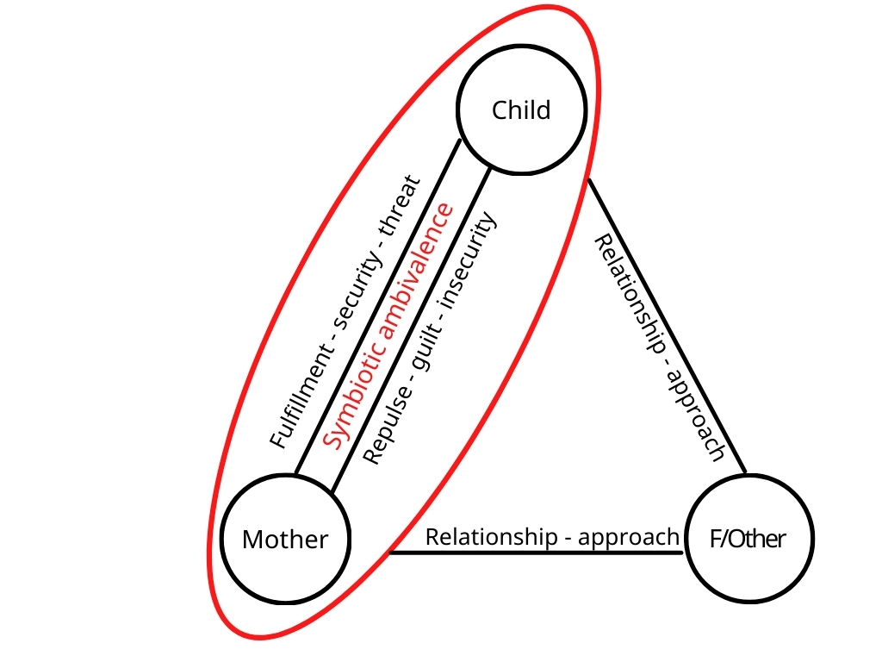
Συζήτηση

Slide 21
ΕΥΧΑΡΙΣΤΩ ΠΟΛΥ

